Slide 1


Projeto de Software (Banco de Dados)
TECH SUS
Fabio Vasques, Gieder Loreto

Slide 2
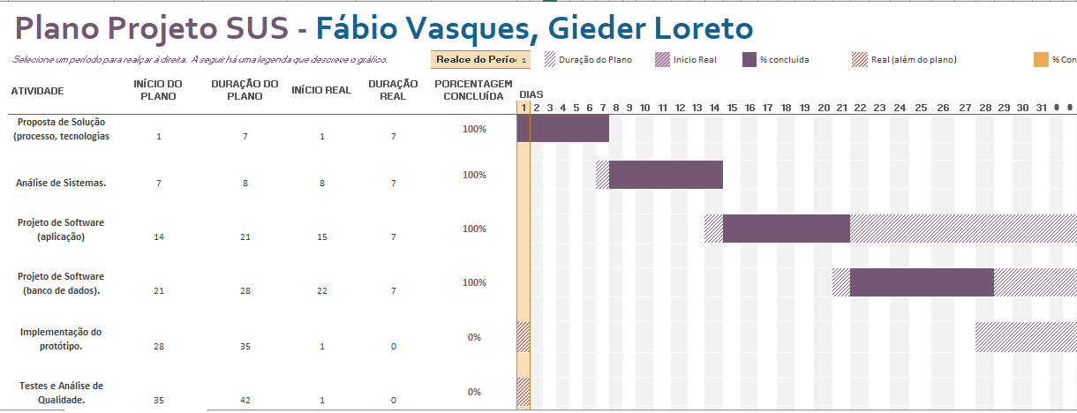
Fabio Vasques, Gieder Loreto

Slide 3
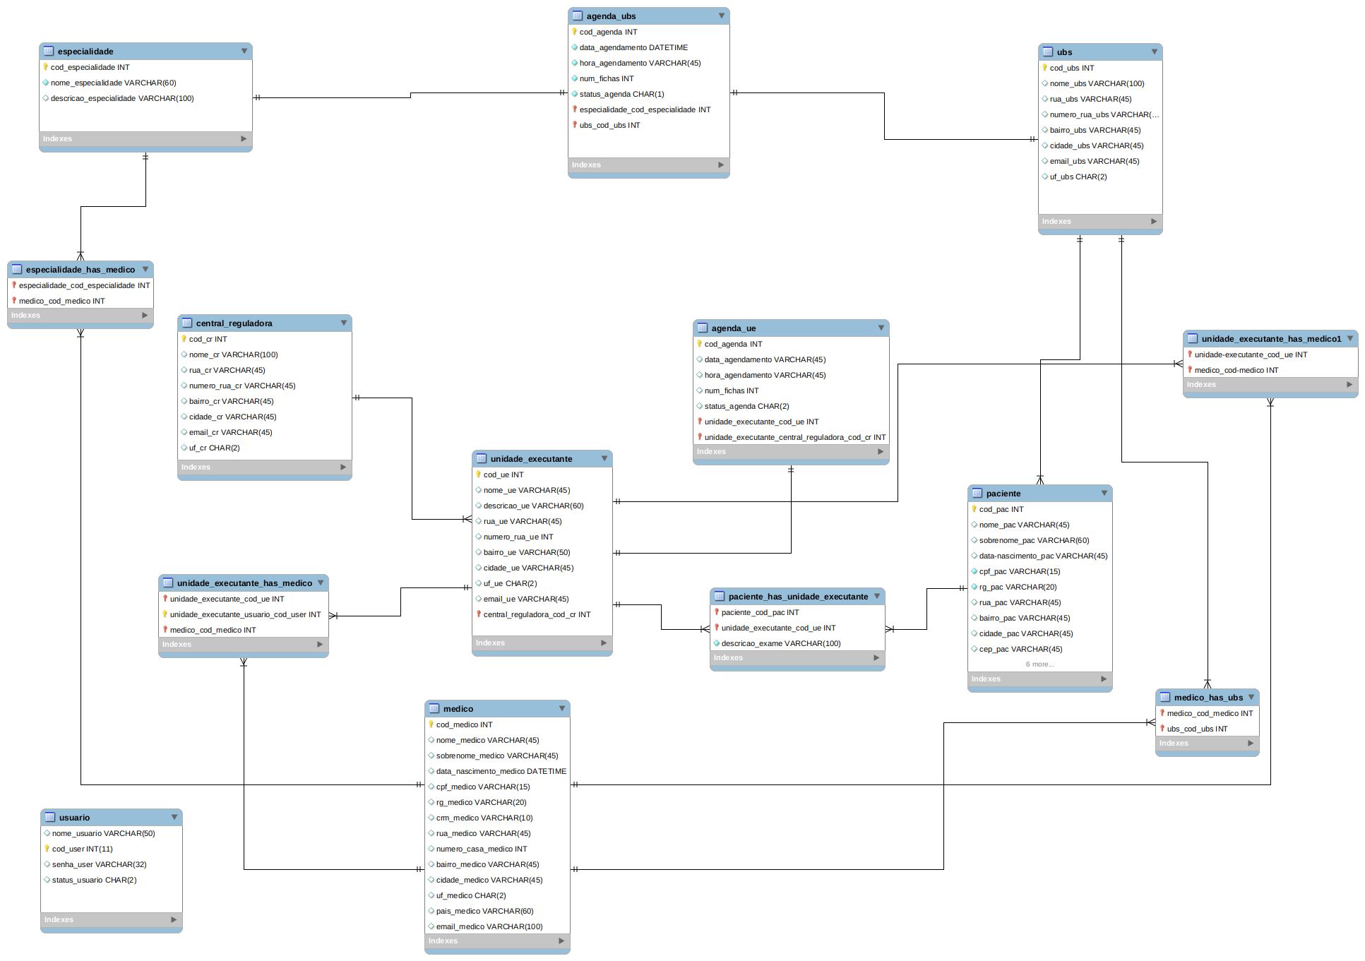
Modelo Lógico
Fabio Vasques, Gieder Loreto

Slide 4
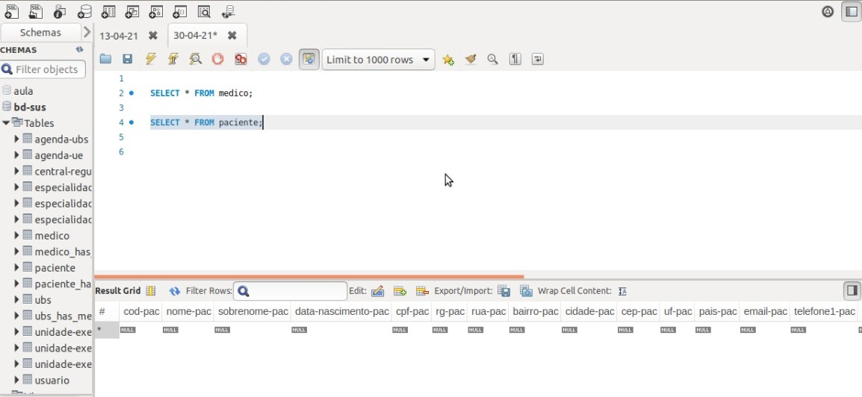
Fabio Vasques, Gieder Loreto

Slide 5
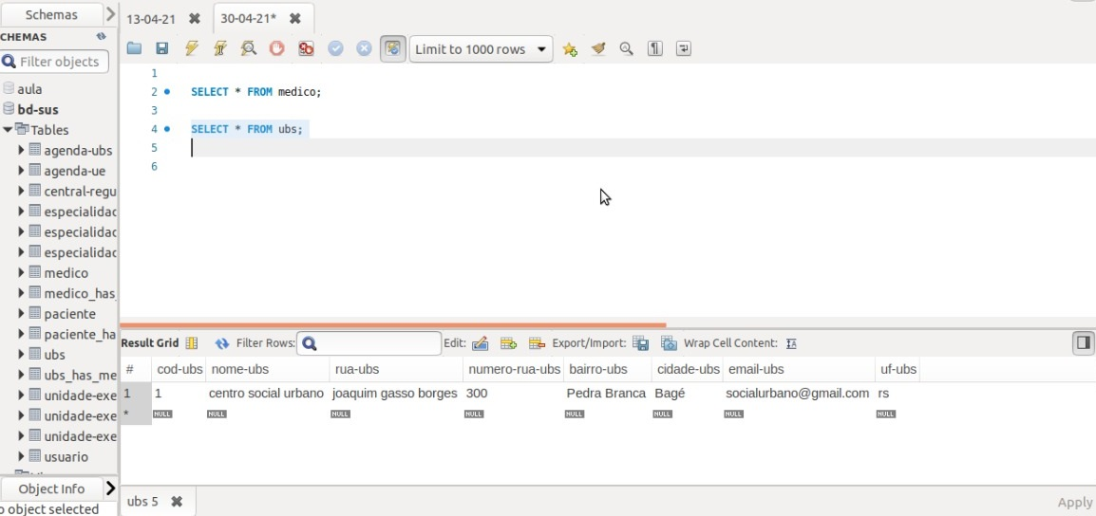
Fabio Vasques, Gieder Loreto

Slide 6
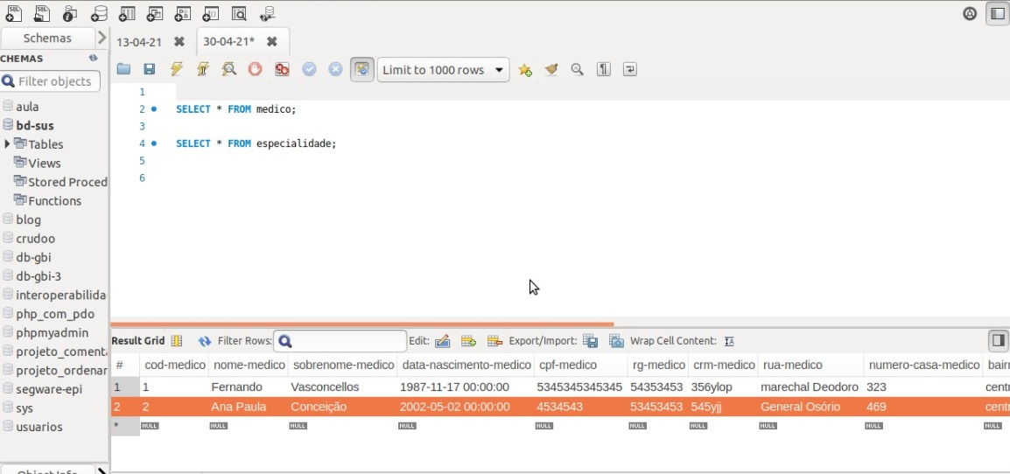
Diagrama Classe
Fabio Vasques, Gieder Loreto

Slide 7
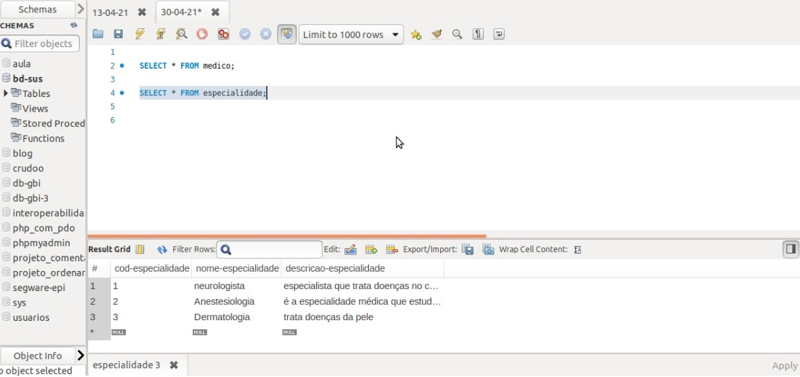
Diagrama Classe
Fabio Vasques, Gieder Loreto

